Slide 1
Лексическая тема: «Лето».
Лексическая тема: «Лето».

Slide 2
Сколько солнца!
Сколько света! Сколько зелени кругом! Что же это?
Это ЛЕТО Наконец спешит
к нам в дом

Slide 3
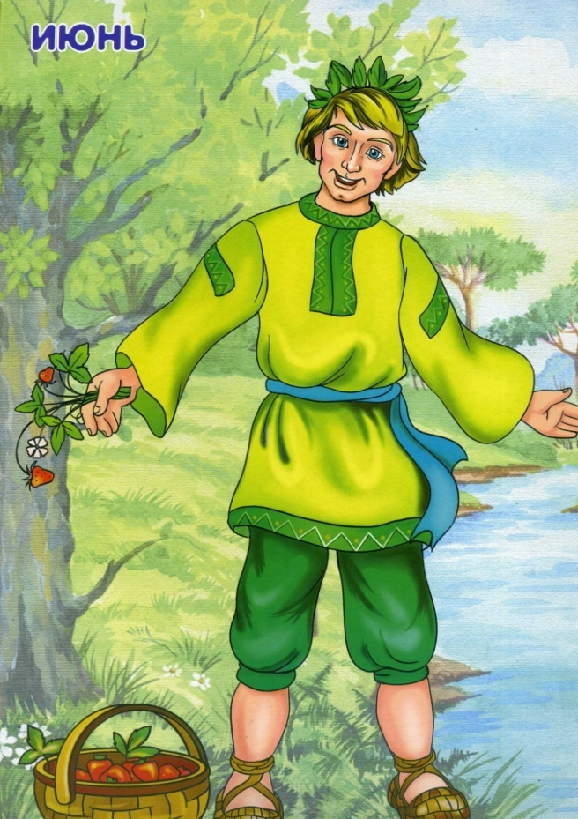
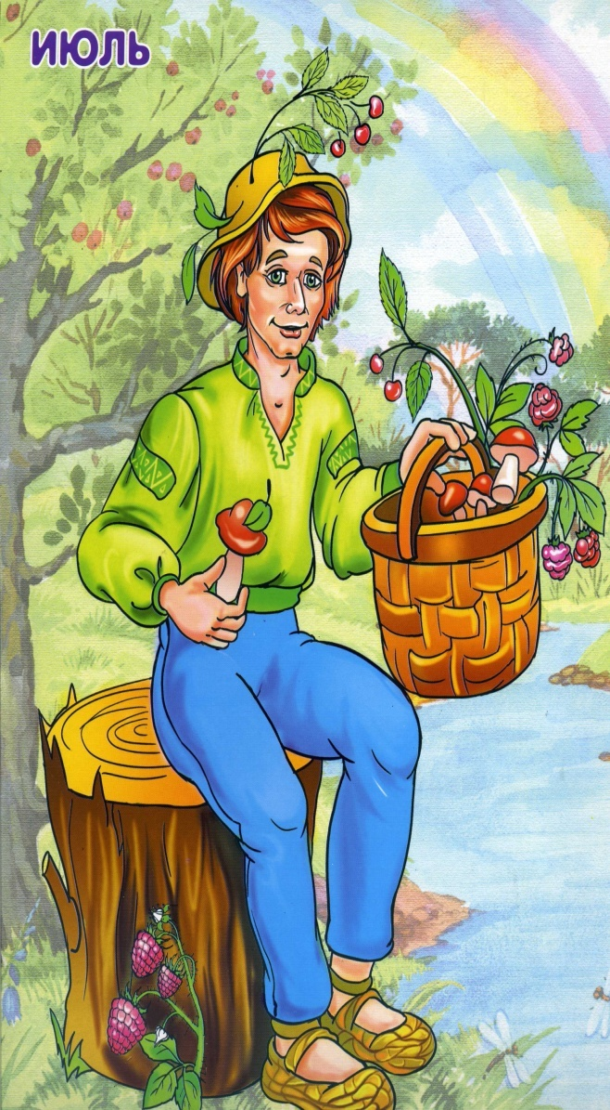
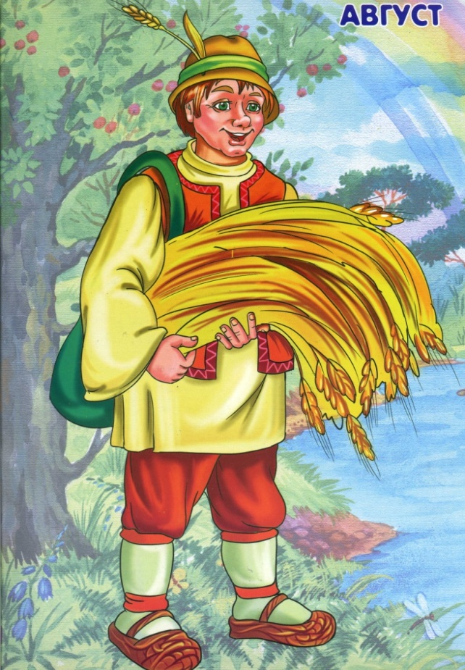
Вот и пришло долгожданное лето, самое теплое время года. Назови летние месяцы. Их величают сыновьями лета.

Slide 4
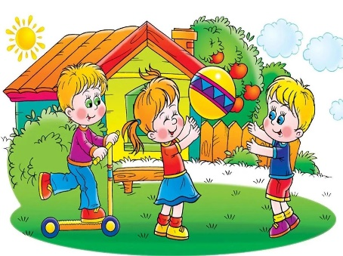
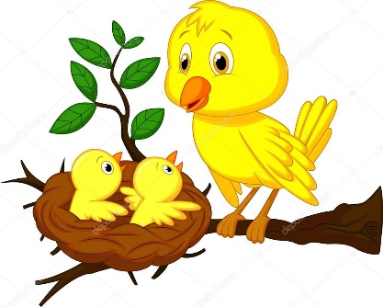
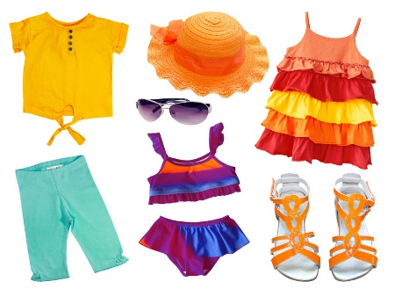
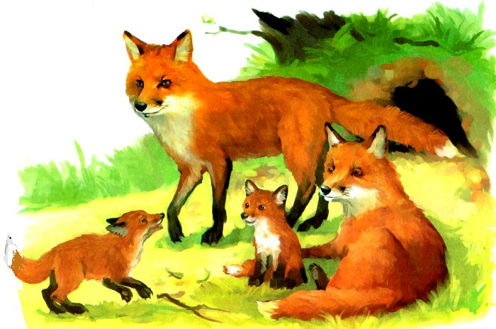
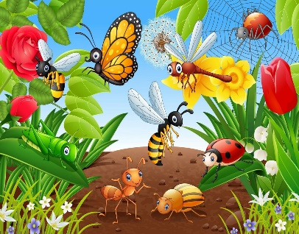
Признаки лета

Slide 5
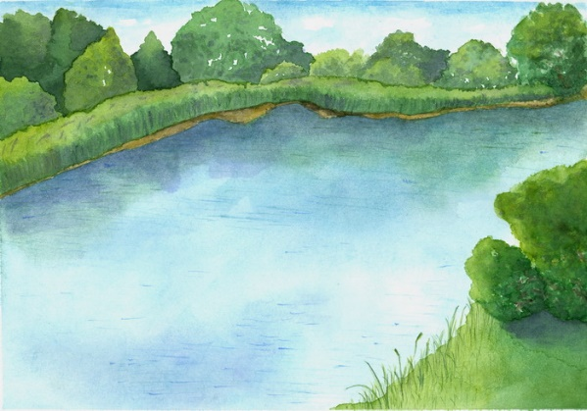
Назови ласково. Образование существительных с уменьшительно-ласкательными суффиксами

Slide 6
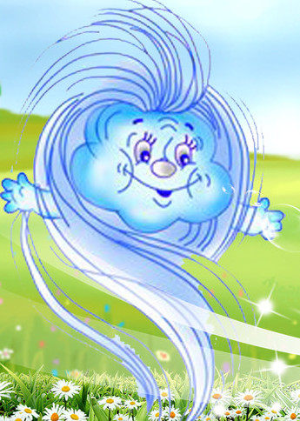
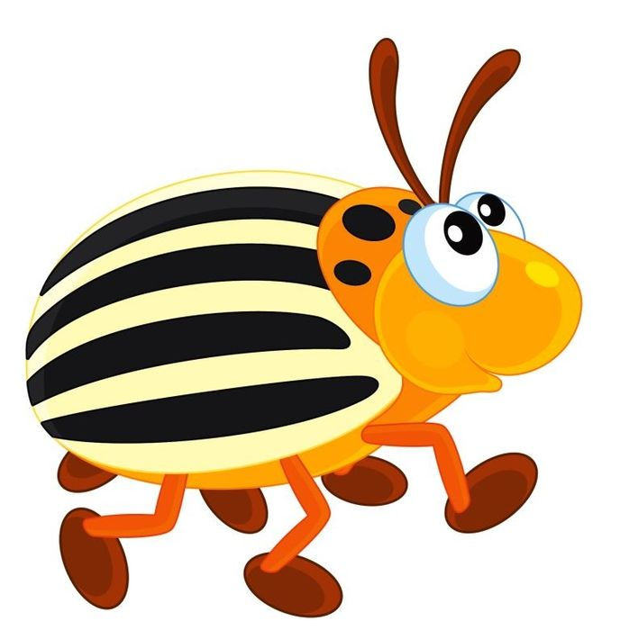
Назови ласково. Образование существительных с уменьшительно-ласкательными суффиксами

Slide 7
Сосчитай насекомых. Упражнение на согласование имени числительного с существительным

Slide 8
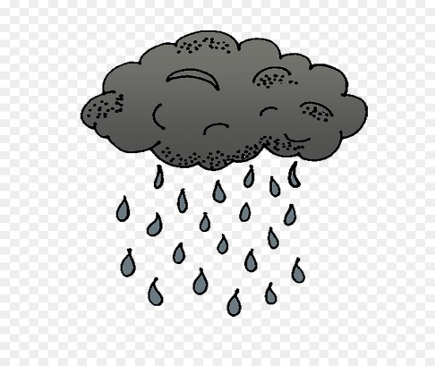
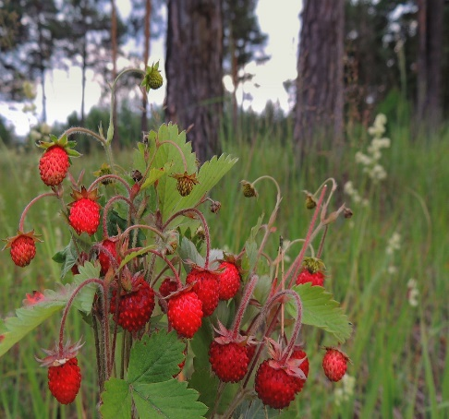
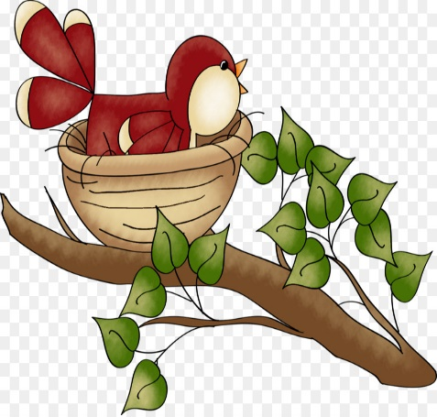
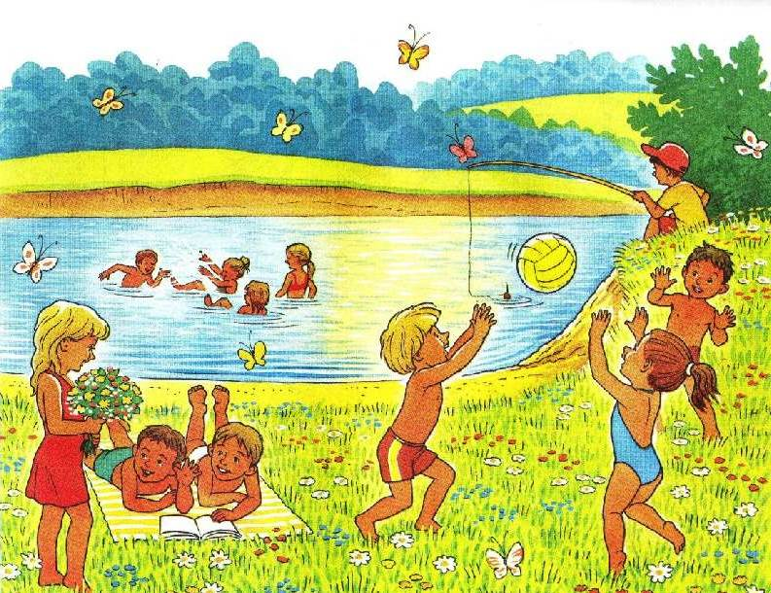
Составление предложений с предлогами

Slide 9
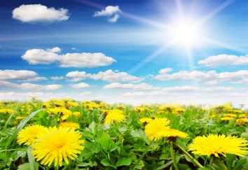
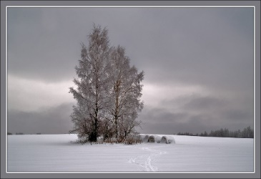
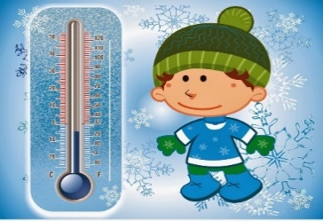
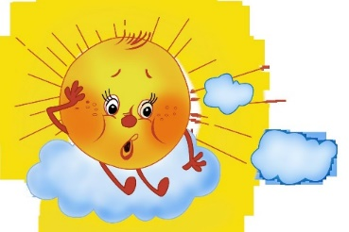
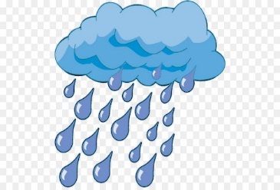
Слова -антонимы. Договори слово в предложении
Зимой солнце тусклое,
а летом
Зимой небо хмурое, низкое,
а летом
Зимой холодно,
а летом
Зимой идёт снег,
а летом

Slide 10
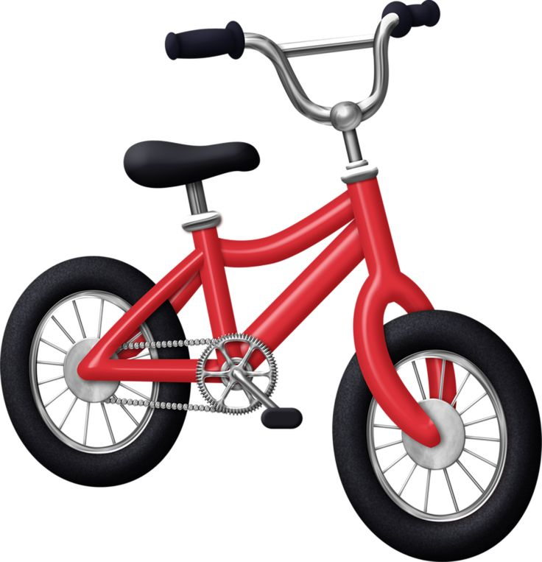
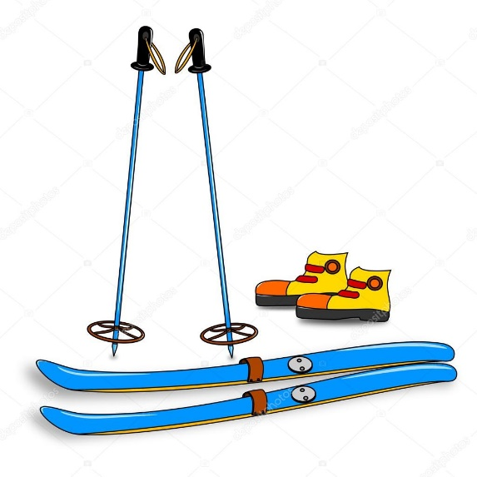
Четвёртый лишний. Составление предложений с союзом потому что

Slide 11
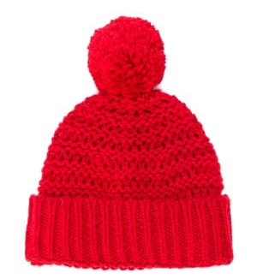
Четвёртый лишний. Составление предложений с союзом потому что

Slide 12
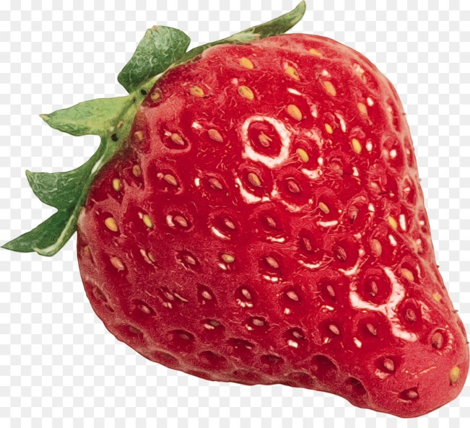
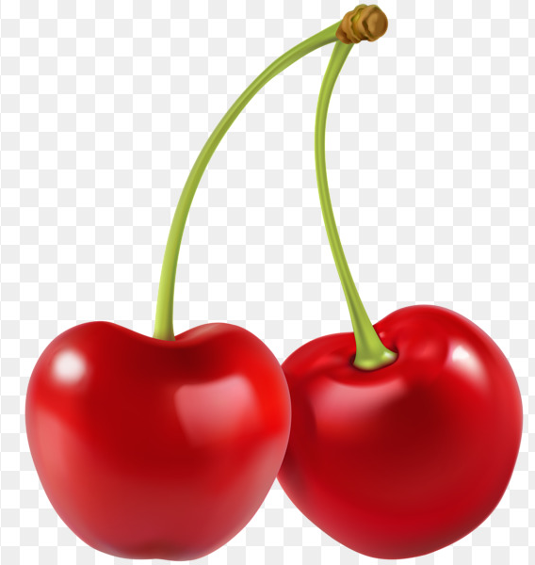
Четвёртый лишний. Составление предложений с союзом потому что

Slide 13
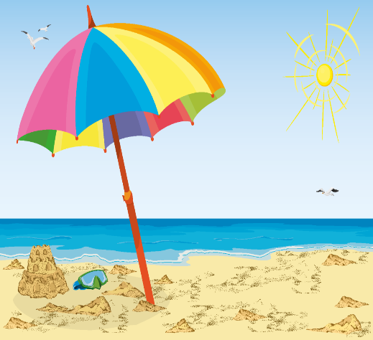
Изменение имён существительных по падежам
Нет кого (чего). Р.п.
Радуюсь кому (чему). Д.п
Вижу кого (что). В.п
Доволен кем (чем). Т.п
Это кто (что). И.п.
Думаю о ком (о чем). П.п.

Slide 14
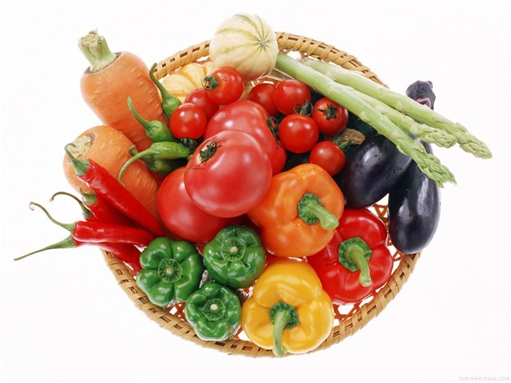
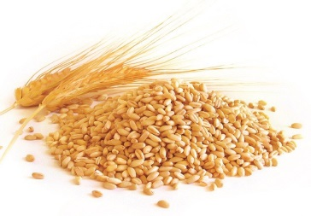
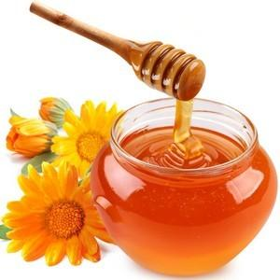
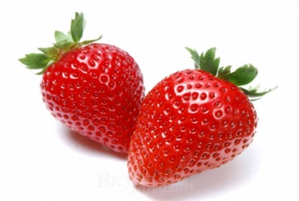
Доскажи словечко…
Ступит лето на порог
И дает всем людям впрок
В закрома во все сполна
Полновесного …
На варенье - ежевики,
Вишен, персиков, …
Для супов и для борщей -
Всевозможных …
И к тому же каждый год
Дарит сладкоежкам …

Slide 15
Отгадай загадку
Солнце припекает, Цветы расцветают, Бабочки порхают, Ягоды поспевают, Когда это бывает?

Slide 16
Отгадай загадку
В синем небе желтый блин Ну, давай его съедим! Нет, уж больно блин горяч, Ты свои ладони спрячь.

Slide 17
Отгадай загадку
Что за мостик разноцветный Мы увидим каждым летом Через речку, через лес? Повисел он и … исчез!

Slide 18
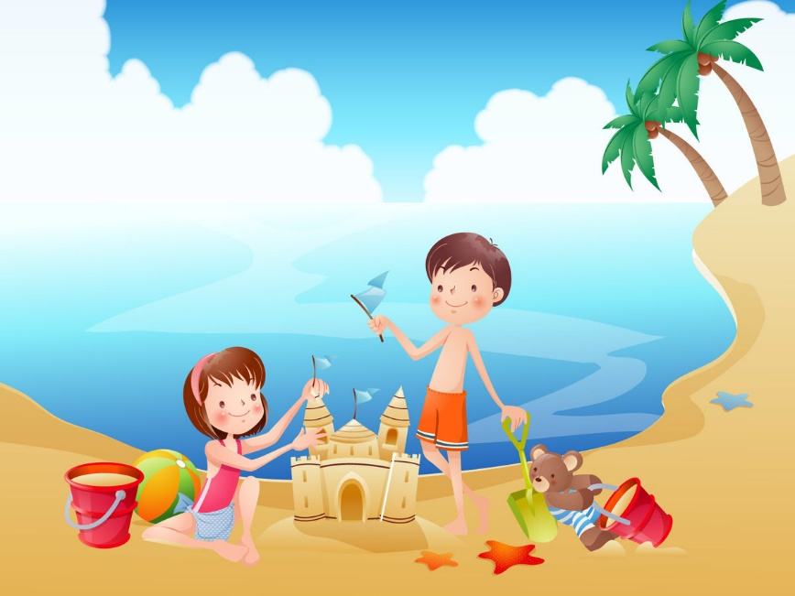
Отгадай загадку
Хочешь — в воду ты ныряй,
Хочешь — на песке играй.
Сколько замков здесь создашь!
Что это за место?…

Slide 19
Отгадай загадку
Шевелились у цветка
Все четыре лепестка.
Я сорвать его хотел,
А он вспорхнул и улетел

Slide 20
Найди на картинках10 отличий

Slide 21
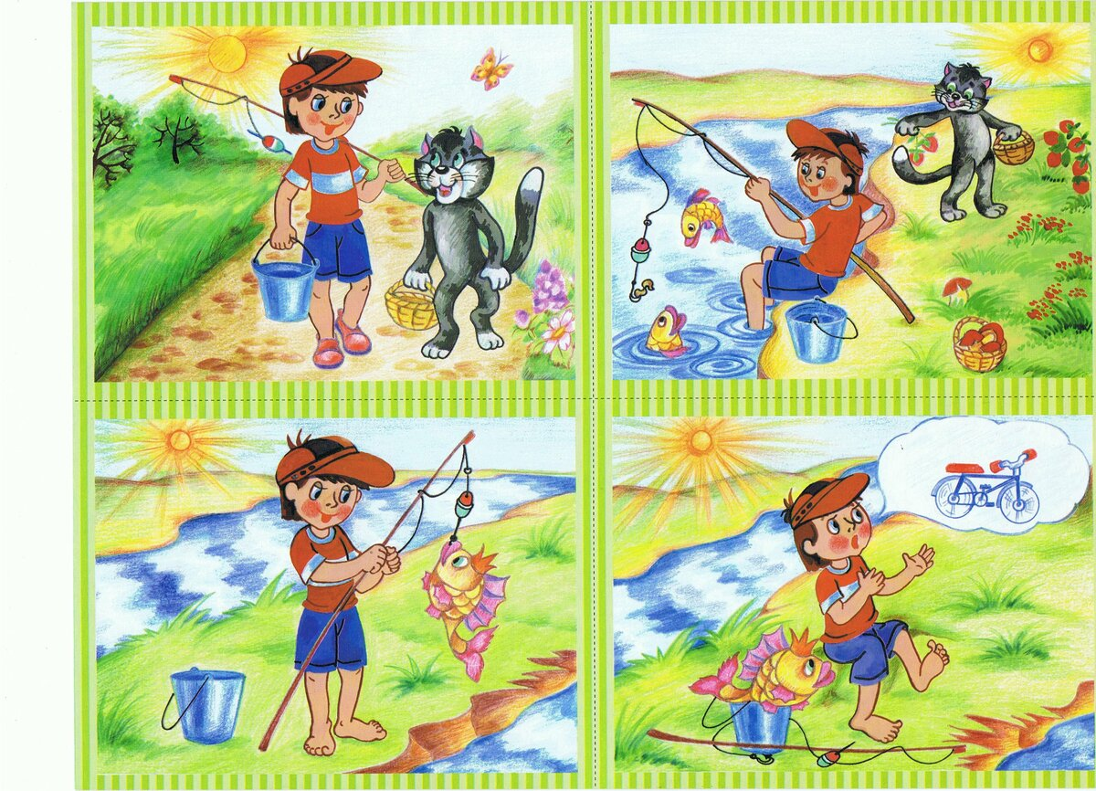
Составь рассказ!

Slide 22
СПАСИБО
ЗА ВНИМАНИЕ!

